Slide 1


1
덧셈과 뺄셈 (『수학』 20~21쪽 , 『수학 익힘』 16~17쪽)
7차시
뺄셈을 해 볼까요(3)

Slide 2

7
차시
뺄셈을 해 볼까요(3)
받아내림이 두 번 있는
(세 자리 수)-(세 자리 수)의계산 결과를 어림하고, 계산해 보아요.
학습
문제

Slide 3
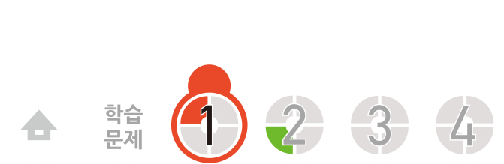
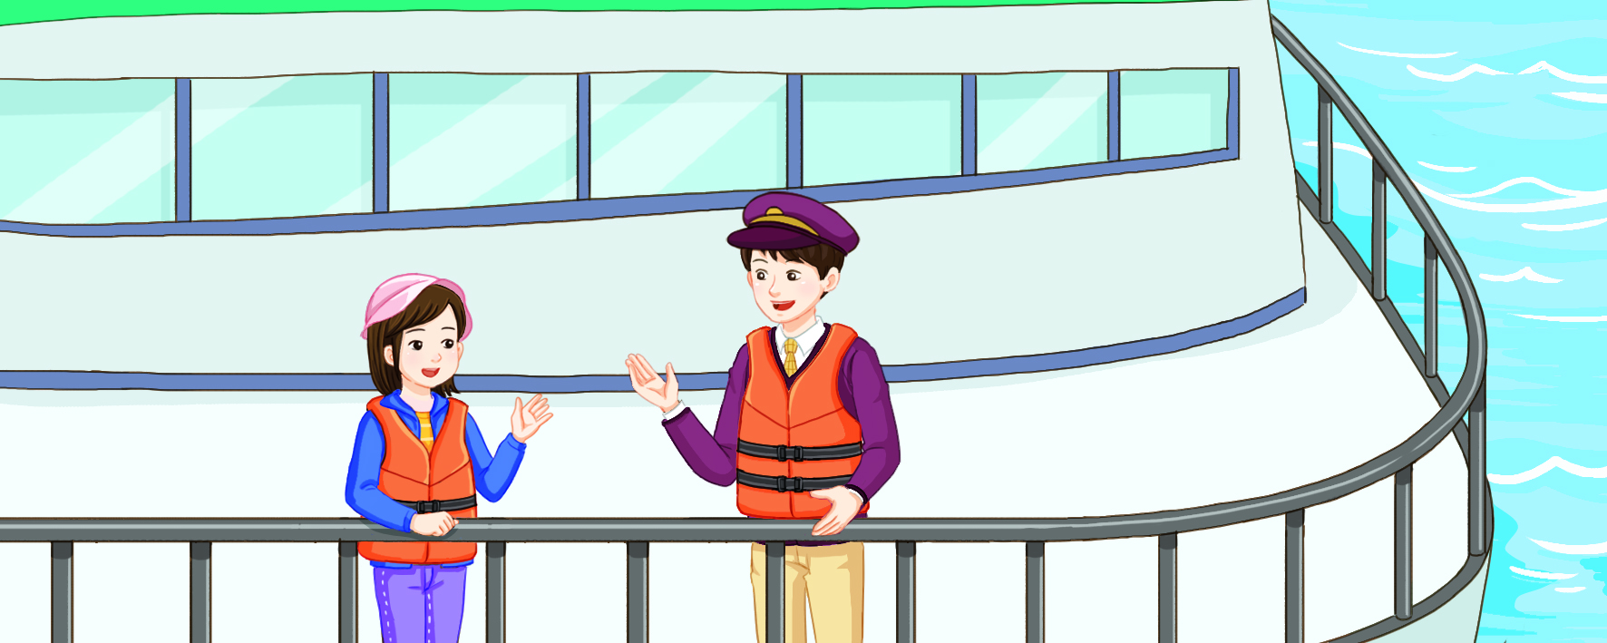
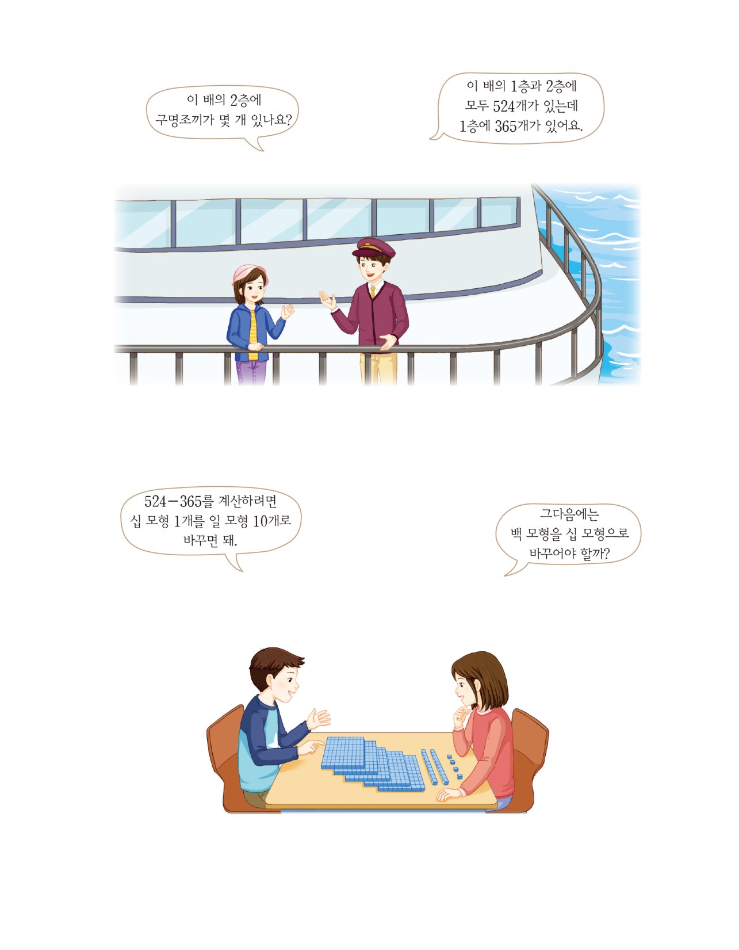

  구명조끼의 수 알아보기
2층에 구명조끼가 몇 개 있는지 알아봅시다.
배를 탄 경험을 이야기해 보세요.
파도 때문에 배가 많이 흔들렸습니다.

Slide 4
  구명조끼의 수 알아보기
배에 구명조끼가 모두 몇 개가 있나요?
524개가 있습니다.
1층에 몇 개가 있다고 했나요?
365개가 있습니다.
2층에 구명조끼가 몇 개 있는지 어림해 보세요.
150개 정도입니다.
어떻게 구하면 되는지 식을 써 보세요.
524-365입니다.

Slide 5
  구명조끼의 수 알아보기
524와 365를 각각 얼마로 어림하여 계산하면 좋을까요?
524는 520으로, 365는 370으로 어림하면 좋을 것 같습니다.
524와 365를 어림하여 계산하면 얼마일까요?
150입니다.
524-365를 어떻게 계산할 수 있을까요?
400-300, 124-65를 차례대로 계산합니다.
14-5, 110-60, 400-300을 차례대로 계산합니다.

Slide 6
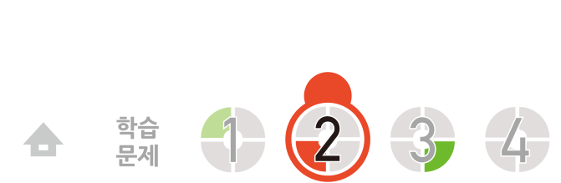
524-365를 어떻게 계산하면
되는지 알아보기
524-365를 어떻게 계산하는지 알아봅시다.
524를 수 모형으로 놓아 보세요.
524는 수 모형으로 어떻게 놓을 수 있을까요?
백 모형 5개, 십 모형 2개, 일 모형 4개를 놓습니다.

Slide 7
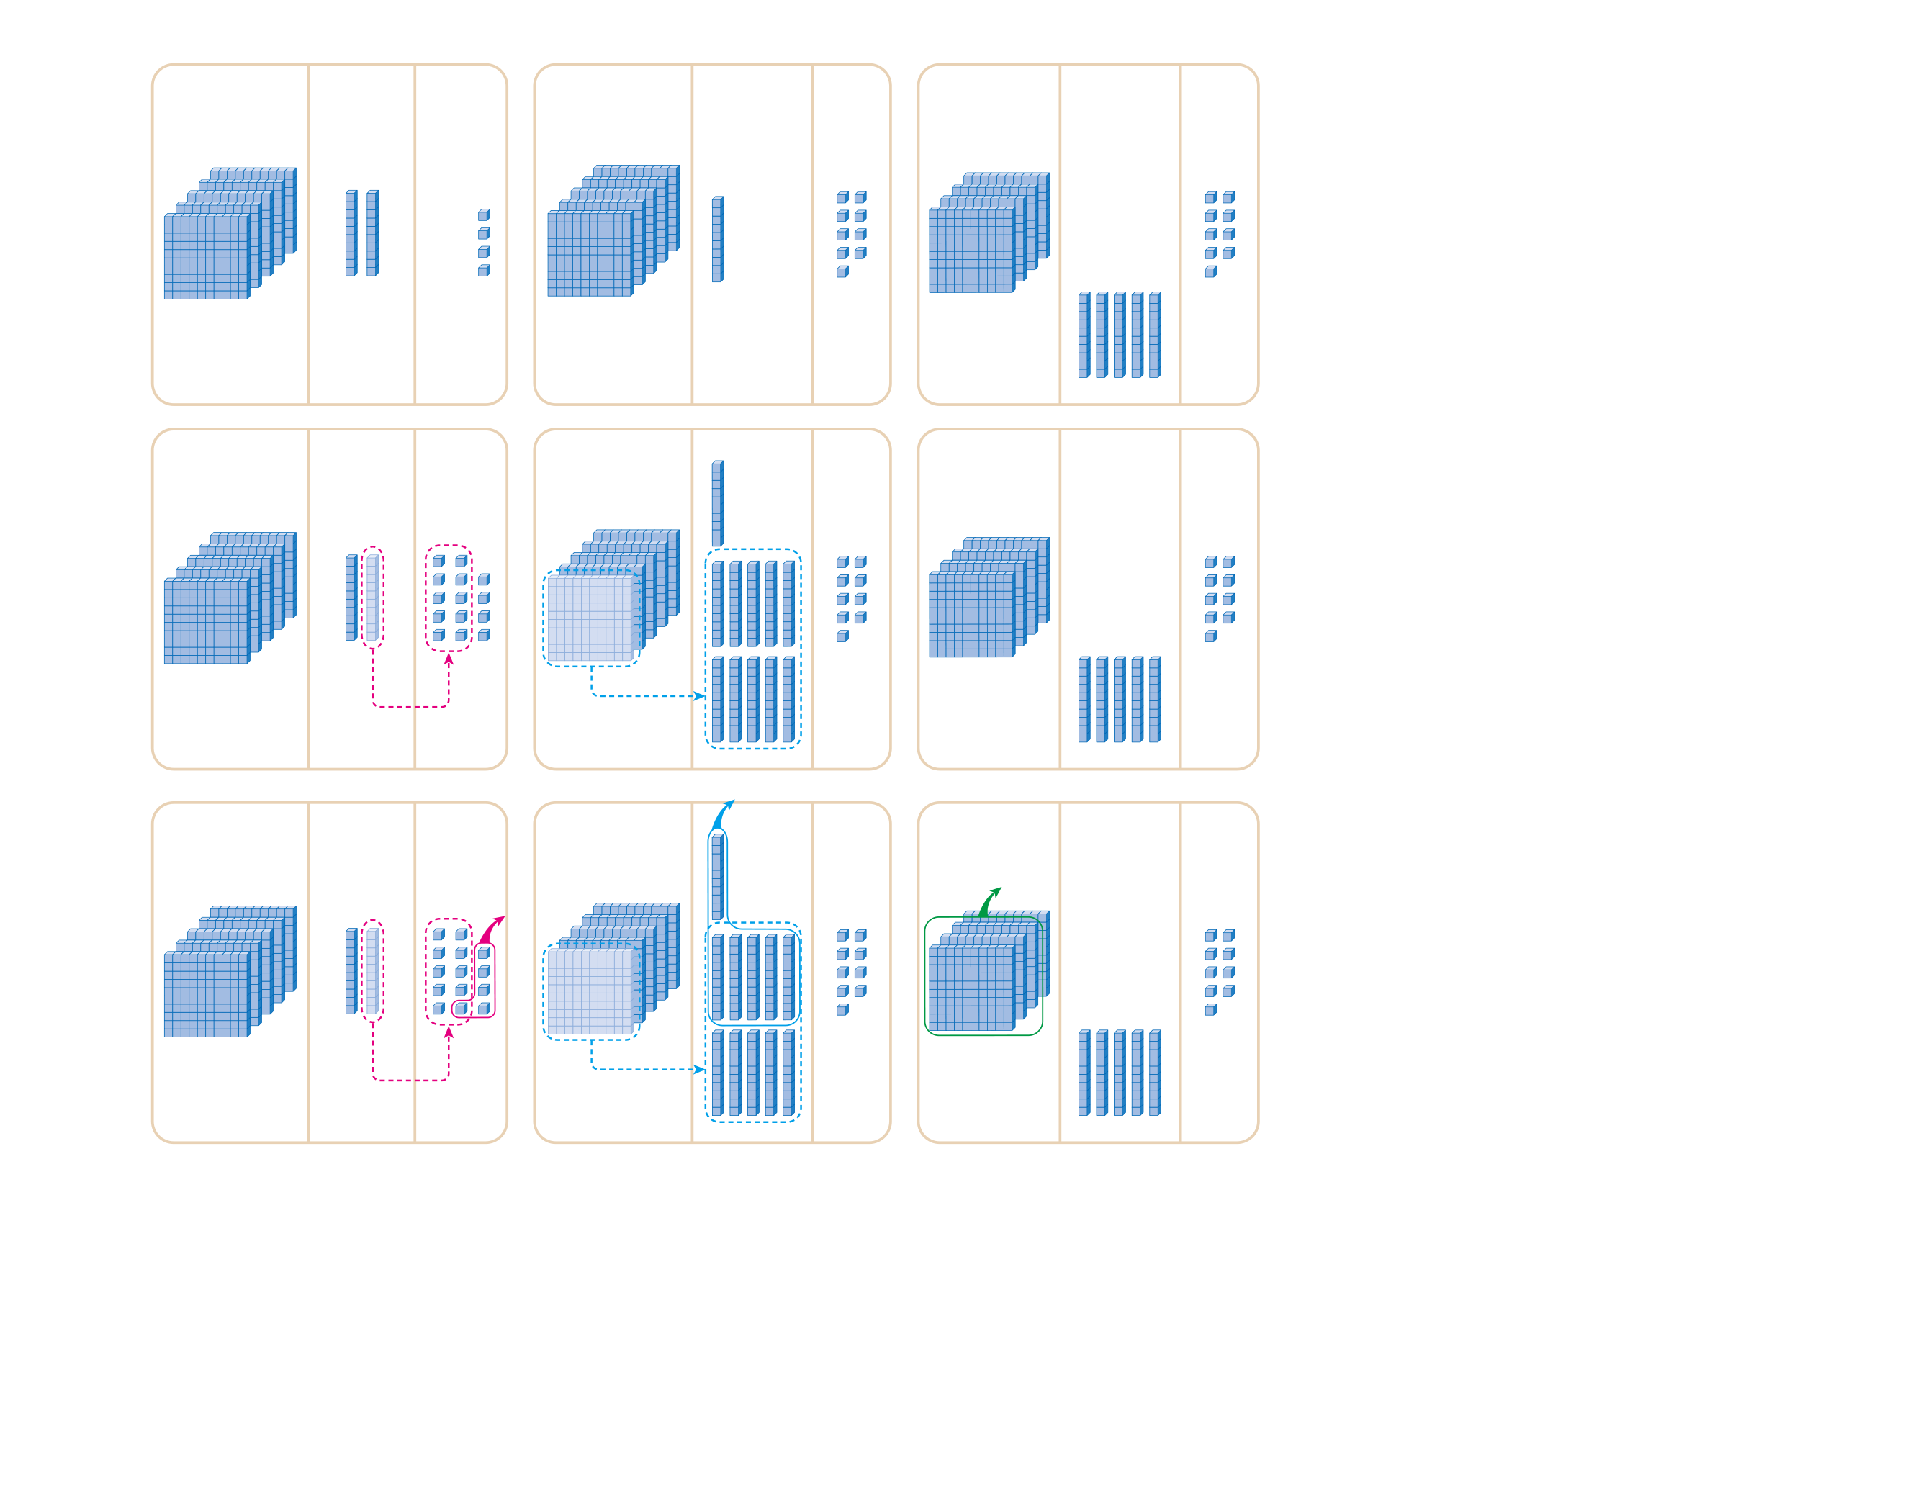
524-365를 어떻게 계산하면
되는지 알아보기
일 모형 5개를 뺄 수 있나요?
뺄 수 없습니다.
일 모형을 뺄 수 없다면 어떻게 할 수 있을까요?
십 모형 1개를 일 모형 10개로 바꿉니다.
십 모형 1개를 일 모형 10개로 바꾸면 일 모형은 모두 몇 개인가요?
14개입니다.
일 모형 5개를 빼면 일 모형은 몇 개인가요?
일 모형 9개입니다.

Slide 8
524-365를 어떻게 계산하면
되는지 알아보기
십 모형 6개를 뺄 수 있나요?
뺄 수 없습니다.
십 모형을 뺄 수 없다면 어떻게 할 수 있을까요?
백 모형 1개를 십 모형 10개로 바꿉니다.
백 모형 1개를 십 모형 10개로 바꾸면 십 모형은 모두 몇 개인가요?
11개입니다.

Slide 9
524-365를 어떻게 계산하면
되는지 알아보기
십 모형이 11개가 되는 이유를 말해 보세요.
십 모형 1개를 일 모형 10개로 바꾸어 십 모형이 2개에서 1개가 되었기 때문에 백 모형 1개를 십 모형 10개로 바꾼 것을 더하면 11개가 됩니다.
십 모형 6개를 빼면 십 모형은 몇 개인가요?
5개입니다.

Slide 10
524-365를 어떻게 계산하면
되는지 알아보기
백 모형 3개를 빼면 백 모형은 몇 개인가요?
1개입니다.
백 모형이 1개가 되는 이유를 말해 보세요.
백 모형 1개를 십 모형 10개로 바꾸어 백 모형이 5개에서 4개가 되었기 때문입니다.

Slide 11
524-365를 어떻게 계산하면
되는지 알아보기
524-365는 얼마인가요?
159입니다.
어림한 값과 계산한 값을 비교해 보세요.

Slide 12
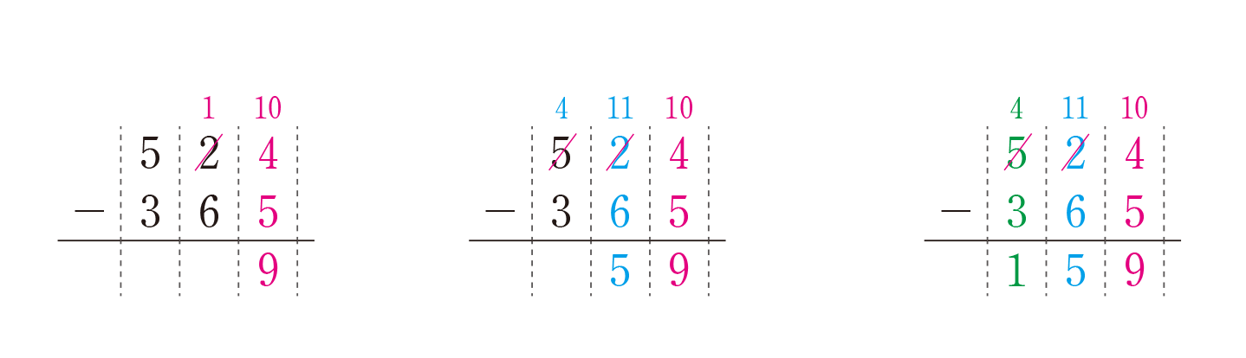
524-365를 어떻게 계산하면
되는지 알아보기
세로 계산으로 계산하는 방법을 알아보세요.
계산하는 방법을 말해 보세요.
십의 자리에서 받아내림이 있으면 일의 자리에 받아내려 계산하고, 백의 자리에서 받아내림이 있으면 십의 자리에 받아내려 계산합니다.
받아내림이 연속으로 두 번 있으므로 받아내림한 수를 정확히 표시해 둡니다.

Slide 13
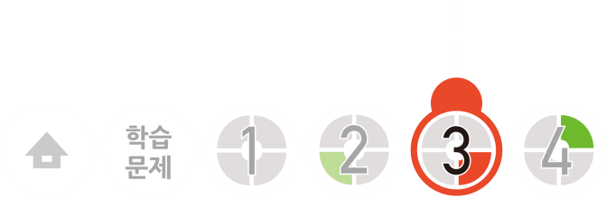
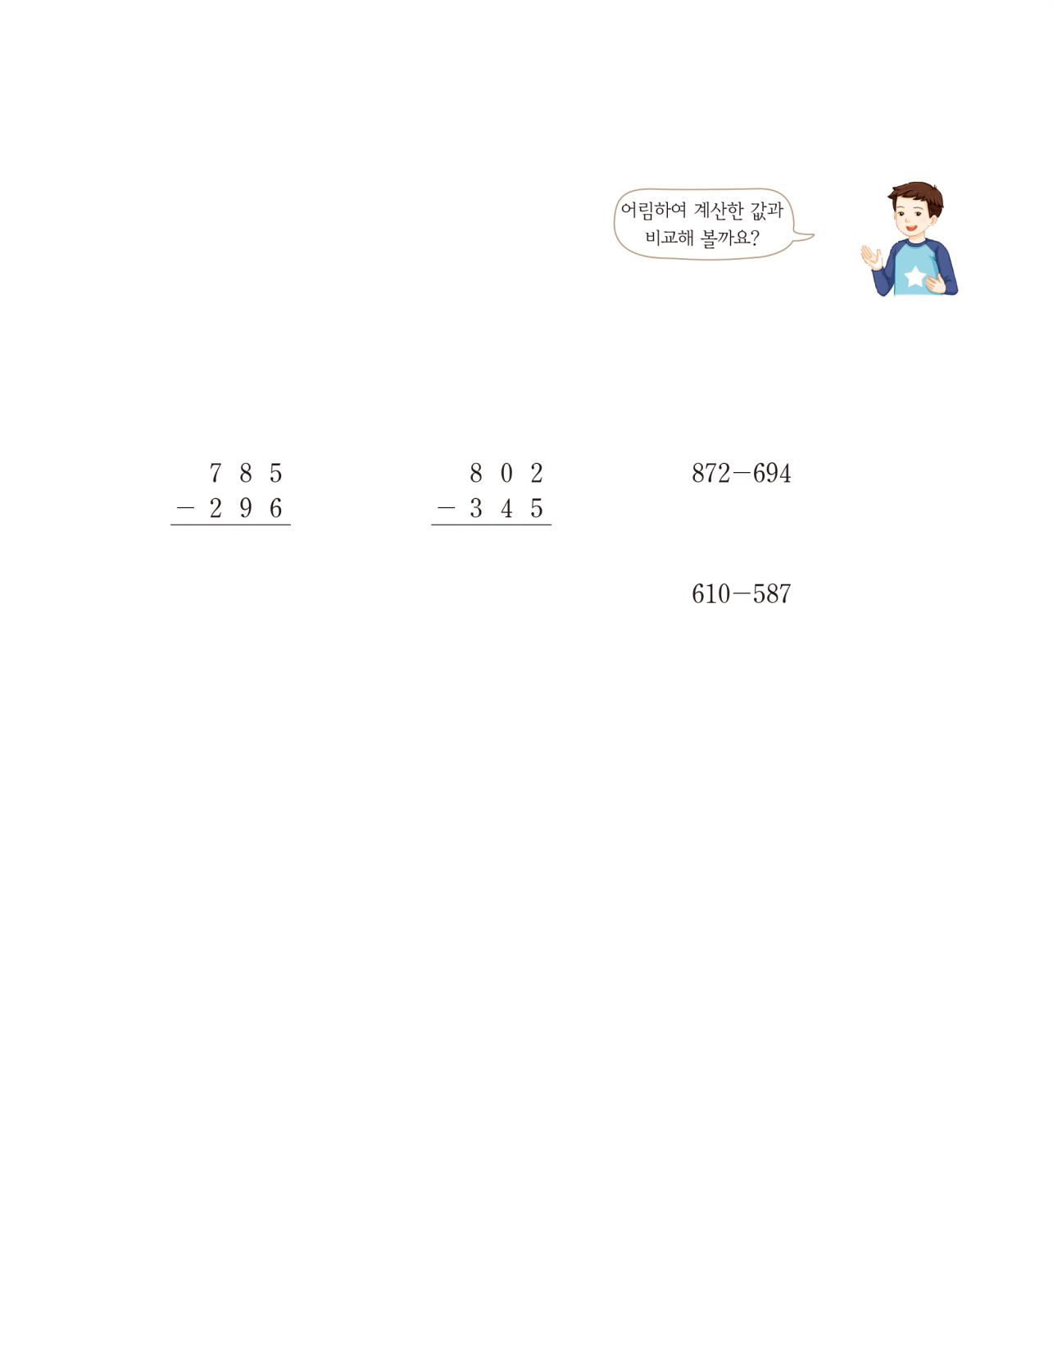
(세 자리 수)-(세 자리 수) 익히기
계산해 봅시다.
= 178
4 8 9
4 5 7

Slide 14
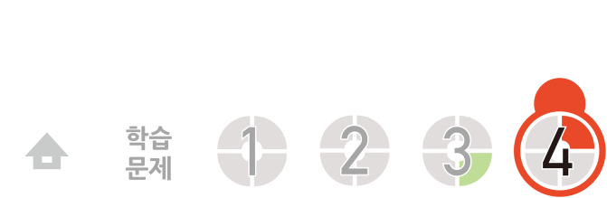
문장으로 된 문제 해결하기
목포로 가는 배에 635명이 타기로 했습니다. 지금 178명이 탔다면 몇 명이 더 타야 할까요?
무엇을 구하는 문제인가요?
배에 몇 명이 더 타야 하는지 구하는 문제입니다.
어떻게 구할 수 있을까요?
635-178을 계산하면 됩니다.
배에 몇 명이 더 타야 할까요?
635-178=457(명)입니다.

Slide 15
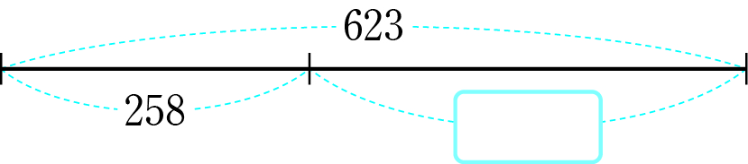
문제 1. 그림을 보고 안에 알맞은 수를 써넣으세요.
365

Slide 16
문제 2. 계산해 보세요.
5 2 1
2 6 3
7 6 6
3 8 8
-
-
2 5 8
3 7 8
418 - 129
= 289
835 - 737
= 98

Slide 17
문제 3. 신선 농장에서 수확한 토마토는 542개, 달콤 농장에서 수확한 토마토는 399개입니다. 신선 농장은 달콤 농장보다 토마토를 몇 개 더 많이 수확했을까요?
542-399=143(개)
( ) 개
143

Slide 18
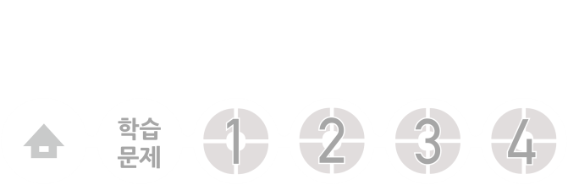
7
차시
뺄셈을 해 볼까요(3)
다음 시간에 배울 내용 알아보기
8차시
생각 수학

